Slide 1
«Из истории создания Богоявленского собора»
МБОУ «Дятловская СОШ»
Вышневолоцкого района
Тверской области
Участники: Вересова Екатерина. Лебедева Анна,.
Руководитель: Королёва Галина Борисовна

Slide 2
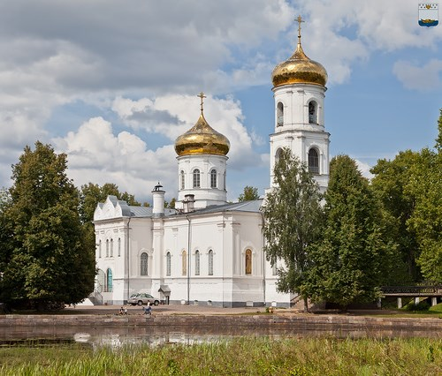
История Русской Православной церкви в Вышнем Волочке началась почти одновременно с историей селения на Древнем Волоке.

Slide 3
Известно, что в средневековой Руси храмы стояли на местах, которые именовались погосты. Не был исключением и Вышний Волочёк, который в сохранившихся Писцовых книгах XVI в. уже именуется погостом Никольским на Волочке у Лсны (Цны).

Slide 4
Но доподлинно точные упоминания Вышнего Волочка всё же относятся к XV в., а первое упоминание храма в Вышневолоцком погосте - к 1516-1517 гг. Именно в тот год спутники австрийского дипломата Сигизмунда Герберштейна были за пасхальным богослужением в Никольском храме Волочка, где "ели свои освящённые куличи стоя после службы".

Slide 5
Наиболее полное описание храмов на территории современного Вышнего Волочка относится к 1582-83 гг. Так, в «Николаевском Вышневолоцком погосте по писцовой 7091 г. книге» в Вышнем Волочке стояли два деревянных храма: тёплый - во имя святого великомученника Дмитрия Солунского и холодный - во имя Святителя Николая. Церковь святого Дмитрия Солунского была устроена на Отмойном острову, на месте современного Богоявленского собора. Эта церковь сгорела во время пожара 1724 г., и лишь в 1743 г. на её месте была устроена новая деревянная церковь во имя Богоявления Господня.

Slide 7
На плане Вышневолоцкого яма 1748 г. деревянная Богоявленская церковь описывалась так:
«16. На Отмойном острову церковь во имя Богоявления Господня.
17. На том же острову построенные церковнические и подопущенных их пришлых людей дворы».

Slide 8
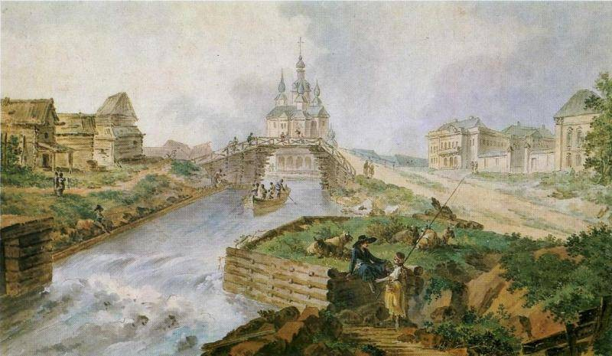
Изображение же деревянной Богоявленской церкви мы встречаем на акварели Балтазара Де Ла Траверса, написанной им в 1786 г. Купол Богоявленской церкви виден справа от изображения Казанского собора, сразу же за скатом Петербургского моста, тогда ещё деревянного.

Slide 9
В 1742 г. на "отмойном острове" была выстроена деревянная Богоявленская церковь с приделом Архангела Михаила и отдельностоящей колокольней. С этого момента началась история Богоявленского собора.
В 1772 г. по указу Святейшего Синода была разобрана ветхая деревянная Богоявленская церковь с приделом Михаила Архангела на отмойном острове, а придел Богоявления перенесён в западную часть Казанского собора и освящён в августе 1776 г.

Slide 10
Материалы разобранного храма планировалось использовать для строительства малого храма на новом городском Пятницком кладбище. Но Духовная Консистория предписала строить каменный двухпридельный Преображенский храм.
В 1809 г. духовенство городского собора подало прошение о постройке на месте деревянной Богоявленской церкви тёплой каменной.

Slide 11
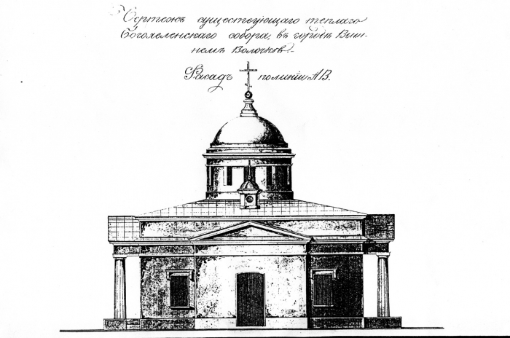
28 июля 1809 г. в Тверскую Консисторию представили план и разрез предполагаемого храма, составленный Тверским губернским архитектором А.А. Трофимовым. Закладка нового соборного храма состоялась 15 июня 1810 г. при участии Директора Вышневолоцкой водной системы генерал-губернатора Принца Георгия Голштейнолденбургского и его супруги - сестры Императора Александра I - Великой Княгини Екатерины Павловны.

Slide 12
Чин освящения места храма совершил Вышневолоцкий благочинный протоиерей Василий Петров. Подрядчиком на строительстве тёплого собора выступил новоторжский купеческий сын Ф.У. Суворов. Строительство храма было завершено в 1814 г. 19 июля последовал рапорт об окончании строительства, а 23 октября отец Василий Петров освятил главный престол храма в память Богоявления Господня.

Slide 13
В 1828 г. соборное духовенство подало прошение на устройство в соборе второго придела в честь Архангела Михаила. Двухпридельным храм изображён и на плане 1864 г., сделанном специально к перестройке собора. Проектные работы по перестройке собора начались в 1863 г. по проекту Городского архитектора Александрова. Освящение перестроенного трёхпридельного собора состоялось в 1866 г. К первоначальным двум приделам - главному Богоявленскому и правому в честь Михаила Архенгела - добавлен был левый придел в честь Сретения Господня.

Slide 14
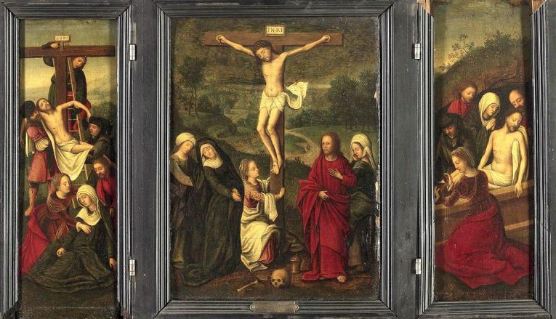
В 1889 г. тёплый собор украсили живописью. От живописи того времени сохранились композиции в западной части собора "Распятие" и "Снятие со Креста", в остальном пространстве храма первоначальной живописи не сохранилось, по большей части она переписана в 1960-е гг. бригадой под руководством Наума Нямы и в 1975-76 гг. - Алексея Валерьевича Артемьева, а затем частично исправлена и записана в 2000-х гг. тверскими живописцами.

Slide 15
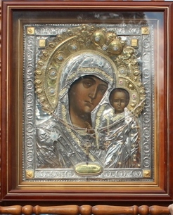
Богоявленский собор функционировал вплоть до июля 1940 г., хотя в официальных документах его продолжали именовать "Приходом Казанского собора" или "Приходом городского собора". Благодаря сильной общине, он стал последним храмом, закрытым в городе. Здесь хранились перенесённые из Казанской загородной церкви и Андрониковской церкви Казанского монастыря городские святыни - Казанская икона Божией Матери,

Slide 16
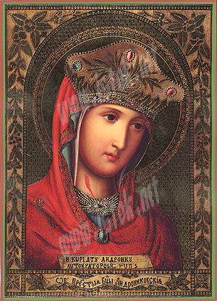
а также древняя святыня греческих царей - Андроникова икона Богоматери.
Одним из священников собора в эти годы был пожилой протоиерей Владимир Мощанский, принявший мученическую кончину в Вышневолоцкой тюрьме 7 сентября 1938 г. Кроме него в соборе служили священники Всеволод Зосимовский, Александр Кобаров, Иван Воронцов, Владимир Успенский. Все они подверглись арестам, многие скончались в застенках тюрем.

Slide 17
Постановление о закрытии собора было вынесено ещё до ареста прихожан собора 25 октября 1940 г. Калининским облсоветом. В феврале 1941 г. староста собора М.Р. Данилов ездил в Москву с ходатайством об открытии собора, но тщетно. 26 февраля 1941 г. решение облсовета утвердил Верховный Совет РСФСР. Здание предназначалось под кинотеатр. Имущество поручалось ликвидировать с представителями краеведческого музея, куда и были переданы чудотворные иконы. От убранства храма горсовет сохранил лишь паникадила "для освещения кинотеатра". Но начавшаяся 22 июня 1941 г. война помешала превратить храм в кинотеатр, он стал использоваться под военный склад.

Slide 18
В 1943 г. в городе началось движение за открытие Богоявленского собора. Но отдать верующим храм в самом центре города власти не спешили. 21 февраля 1945 г. Совет по делам РПЦ при СНК СССР "на основании постановления Калининского облисполкома и заявления верующих" разрешил передачу верующим здания Пятницкой кладбищенской церкви. Первым настоятелем храма и благочинным храмов Вышневолоцкого благочиния стал протоиерей Фёдор Степанович Емельянов.

Slide 19
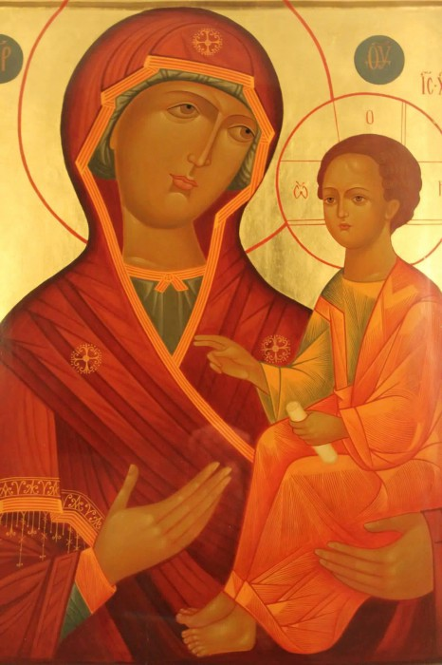
17 марта 1947 г. Совет по делам РПЦ при СНК СССР принял решение о передаче верующим здания Богоявленского собора взамен Пятницкой церкви. Пасху 1947 г. верующие встречали уже в новом просторном здании собора. Сюда о. Фёдор перевёз из Выдропужского храма фрагменты уникального иконостаса XVIII в. и список с чудотворной Выдропужской иконы Божией Матери 1898 г., который и поныне хранится в соборе. Из краеведческого музея были возвращены чудотворные Казанская и Андроникова иконы.

Slide 20
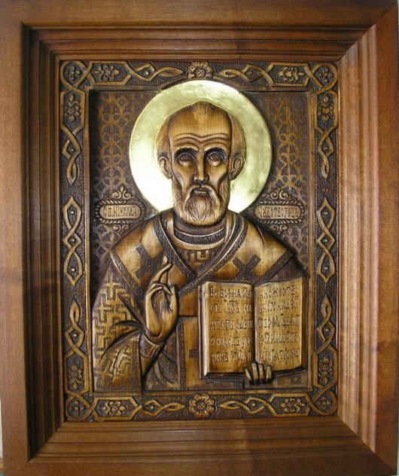
В 1953 г. настоятелем собора становится Ораевский Александр Павлович, которого в том же году сменил протоиерей Георгий (?) Козиевский. При нём в том же 1953 г. после закрытия Михайло-Архангельского храма с. Федово в собор перевезён резной образ Николая Чудотворца из Николо-Столпенского монастыря, который специалисты датировали XVI в. Образ хранится в соборе до настоящего времени.

Slide 21
В 1972 г. в собор поступил чудотворный образ Нила Столобенского с частицей его мощей из закрытого Преображенско-Георгиевского прихода с. Матвеево. За советский период собор наполнился иконами из Осечно, Каменки, Выдропужска и других сёл бывшего Вышневолоцкого уезда. Многие из них были украдены в 1980-х гг., но самой страшной потерей стала кража древней Андрониковой иконы Божией Матери. Сейчас взамен неё в соборе находится точная копия, а сама икона была найдена и выкуплена на одном из антиквартных рынков и подарена Святейшему Патриарху Алексию II.

Slide 22
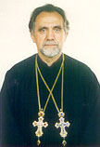
С мая 1973 г. настоятелем собора стал протоиерей Василий Киричук.
По назначении настоятелем Богоявленского собора он взялся и за дело возрождения единственного действующего храма города. При нём реставрируется и обновляется живопись собора, ремонтируется и пополняется новыми иконами иконостас храма, в Москве в реставрационных мастерских профессиональными реставраторами обновляется чудотворная Вышневолоцкая Казанская икона Божией Матери.

Slide 23
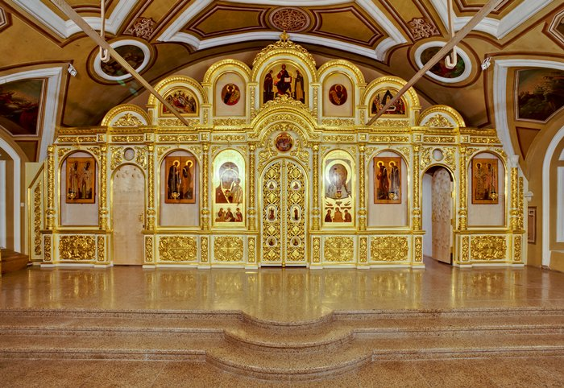
В 2000 г. собор украсил новый иконостас работы Тверской иконописной школы, прежний иконостас возвращён в Выдропужский храм. Второй раз обновлена и отчасти переписана заново стенная живопись собора. Неплохую реставрационную технику можно увидеть на композициях Распятия и Снятия со Креста (1889 г.) в западной части храма.

Slide 24
Обновлены и некоторые древние чтимые иконы собора, которые в свою очередь в советское время обновляла служившая при соборе иконописица монахиня Олимпиада (Герасимова), в том числе при реставрации заново открыт список с Выдропужской иконы Божией Матери 1898 г.

Slide 25
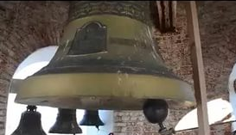
22 октября 2004 г. на колокольню собора был поднят самый большой колокол города весом в 70 пудов. Пожертвования на него собирали всем миром, это стало одним из дел собора, объединивших вышневолочан.

Slide 26
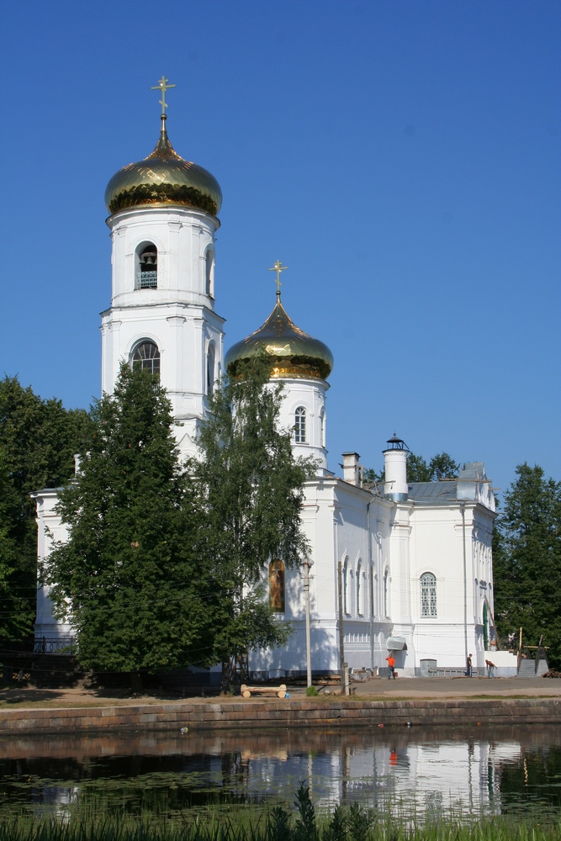
Богоявленский собор - весьма ценный и сохранный памятник архитектуры XIX в., детище замечательного городского архитектора А.А. Александрова. Среди достоинств собора следует отметить звонницу, по большей части состоящую из старинных колоколов, а так же калориферную, действующую до сих пор отопительную систему.

Slide 27
В 2016 г. исполнилось 500-летие с момента первого упоминания прихода Никольского Вышневолоцкого погоста, историческим преемником которого является приход городского собора. Более пяти сотен лет на этом месте в центре древнего Волока совершается молитва, звучит колокольный звон и отражается в водах Цны православный крест, как символ нашего спасения.

Slide 28
Воздушный храм
Высоко над землею, вечерней и пленной, Облака затаили огни. Сколько образов, скованных жизнью мгновенной, Пред очами проводят они. Кто-то светлый там молится, молит кого-то, Преклоняется, падает ниц. И горящих небесных икон позолота Оттеняет видения лиц. Это храм, из воздушности светом сплетенный, В нем кадильницы молча горят. И стоят богомольцы толпой преклоненной, Вырастает их призрачный ряд.

Slide 29
Использованная литература:
1. «Новгородские писцовые книги, изданные Императорскою археологическою комиссиею. Том шестой. Книга Бежецкой пятины. 1545 г.», СПб, 1910 г.
2. «Чтения и рассказы по истории России»,
С.М. Соловьёв, Москва, 1989 г.
3. Денис Ивлев. История Русской Православной церкви в Вышнем Волочке. 1750-1840 гг.
4. Е. Ступкин. «Вышний Волочек на стринных открытках»

